Slide 1
Raamatukoguturundus – Miks? Kuidas? Kellele? (II osa)
Caroline Kiviberg (Filosoofia)
Merje Reismaa (Noorsootöö)
Marit Ivanov (Klassiõpetaja)
Brendt Ventsel (Kehakultuur)
Tõnu Vilu (Ajaloo ja ühiskonnaõpetuse õpetaja)
Harriet Vassiljev (Kultuuriteadus)
Liis Treima (Eesti filoloogia)
Marta Pärn (Eesti filoloogia)
Tambet Kütt (Käsitöötehnoloogiad ja disain)
Daria Mamaeva (Vene filoloogia)
Alina Krasavtseva (Vene filoloogia)
Patricia Talberg (Käsitöötehnoloogiad ja disain)
Juhendajad: Aira Lepik, Kädi Riismaa (Digitehnoloogiate
instituut)

Slide 2
Sissejuhatus
Käesolev projekt on jätkuks 2024. a kevadsemestril koostatud ELU projektile "Raamatukoguturundus - Miks? Kuidas?"
Digitaalne juhendmaterjal Eesti raamatukogudele “Raamatukoguturunduse kompass“
Meie (jätku)projekti eesmärk on välja selgitada ja analüüsida välismaiseid raamatukoguturunduse käsitlusi, rakendusi ja parimaid praktikaid ning kavandada lahendusi eri tüüpi raamatukogudele tulemuslikuks turundustegevuseks Eestis.

Slide 3
Teoreetiline raamistik
Analüüsitakse kooli- ja ülikooliraamatukogude turundusele iseloomulikke suundumusi ja näpunäiteid lahenduste väljatöötamiseks, et turundada tulemuslikumalt eri tüüpi raamatukogusid.

Slide 4
Sidusrühmad
Raamatukogu - avalikkuse teadlikkus, efektiivsus;
Raamatukogu kasutajad - sihtrühmade ootused, kasutajamugavus;
Raamatukogu töötajad - kogemused, seisukohad;
Juhtkond ja administratsioon - strateegiliste otsuste langetamine;
Haridusasutused - teadustöö, teenuste arendamine;
Haridus- ja Teadusministeerium - töökorraldus, rahastus;
Majandus- ja Kommunikatsiooniministeerium - innovatsiooni ja digilahenduste toetamine;
Kogukond ja huvirühmad - tulevased õpilased ja üliõpilased.

Slide 5
Ekspertintervjuud
Intervjueeritavad:
Saaremaa Gümnaasiumi raamatukogu koordinaator
Rakvere Riigigümnaasiumi õpikeskuse koordinaator
Tallinna Tehnikakõrgkooli Teenusmajanduse instituudi turunduse lektor
Tallinna Tehnikaülikooli teeninduse peaspetsialist ja teeninduskeskuse juhataja
Tallinna Tehnikaülikooli erialainfo peaspetsialist
Tallinna Ülikooli Akadeemilise Raamatukogu asjaajamisjuht-suhtekorraldaja
Eesti Raamatukoguhoidjate Ühingu (ERÜ) juhatuse aseesimees, maakonnaraamatukogu direktor

Slide 6
Protsess
Esimene etapp: Raamatukoguturunduse seniste praktikate kaardistamine ülikooli- ja kooliraamatukogudes. Uurimisküsimuste koostamine eelnevalt tehtud uurimuse põhjal.
Teine etapp: Ekspertintervjuude ettevalmistamine, läbiviimine ja analüüs.
Kolmas etapp: Sotsiaalmeedia ja turundusstrateegiate analüüs ning tulemuste esitamine.
Neljas etapp: Nipiraamatu koostamine (sisuanalüüs ja juhised).

Slide 7
Tulemused:
Kooliraamatukogud
Sotsiaalmeedia kasutus ebaühtlane, paljud ei kasuta üldse.
Saaremaa ja Kohtla-Järve gümnaasiumid: edukad näited.
Vajadus tõsta teadlikkust raamatukogude võimalustest kooli tasandil.
Sotsiaalmeedia rakendamine oluline

Slide 8
Tulemused: Ülikooliraamatukogud
TalTech, TÜ, EMÜ ja TLÜ turunduses aktiivsed
EKA ja EMTA turunduses passiivsed.
Üritusturundus vähene.
Järeldus: Vajadus sihitud strateegiate ja sotsiaalmeedia kanalite kaasamise järele. Platvormid, kus enam turundust tehakse on Instagram ja Facebook.

Slide 9
Tulemus: Nipiraamatu põhijooned
Praktilised turunduse soovitused kooli- ja ülikooliraamatukogudele;
Parimad turunduse praktikad sotsiaalmeedia rakendamise ja kogukondade kaasamise strateegiates;
Ekspertintervjuude tulemuste analüüs ja nendel tuginevad ettepanekud ja soovitused;
Tasuta kättesaadav digitaalne materjal.

Slide 10
Projekti väärtus ja jätkusuutlikus
Tugevdab raamatukogude nähtavust ja kasutatavust.
Toetab raamatukogu personali nende töös.
ELU projekt tõi välja vajadused ja puudujäägid raamatukoguturunduses.
Valminud nipiraamat toetab kooli- ja ülikooliraamatukogude turundust.
Koostöö ja interdistsiplinaarne lähenemine annavad praktilise ja kasutajasõbraliku tulemuse.
„Raamatukoguturundus III“ – jätkuprojekt võimalike täienduste ja rakendustega.

Slide 11
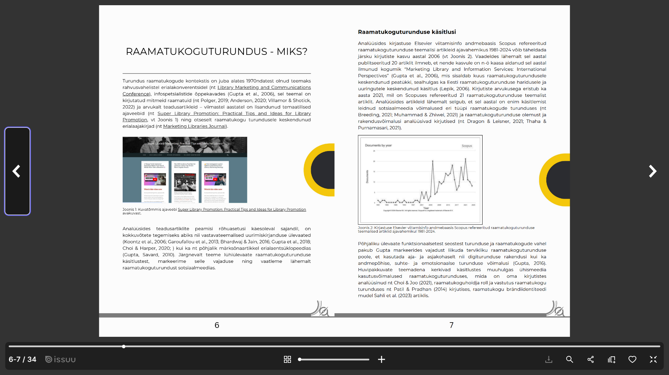
Nipiraamat
Allikas: https://issuu.com/harrietvassiljev/docs/raamatukoguturunduse_nipiraamat_2_

Slide 12
Kokkuvõte
Järeldused:
Kasutada raamatukogude turundamisel rohkem sotsiaalmeediat;
Kooli- ja ülikooliraamatukogude atraktiivsemaks muutmine - ruumiturundus;
Koostöö erinevate sihtrühmadega parima praktika leidmiseks.

Slide 13
Kasutatud allikad
Projektis on kasutatud teadusallikaid ning neile on nõuetekohaselt viidatud.
Kasutatud allikate loetelu on “Nipiraamatu” lõpus ning projekti portfoolios.

Slide 14
TÄNAME KUULAMAST!

